Slide 1
Ogrody Japońskie
Bartłomiej Bombała

Slide 2
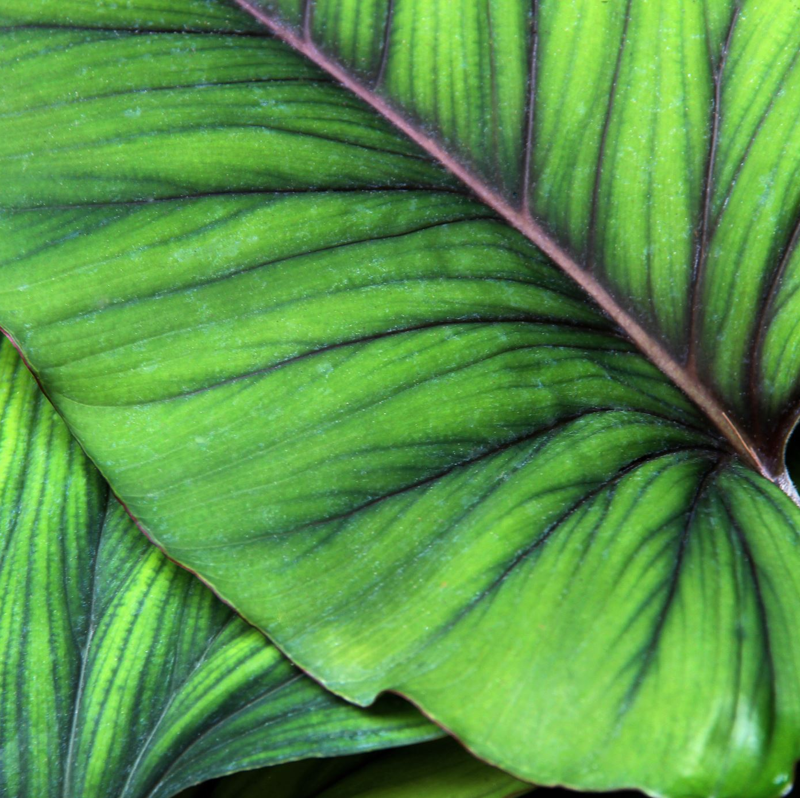
W ogrodach japońskich często występują różne budowle lub struktury takie jak np:
Wieloletnie pomniki lub wazony
Spore kamienie o różnych kształtach
Małe stawy lub oczka wodne
Mostki
Różne rośliny charaktetystyczne takie jak np bambus
W stawach/oczkach wodnych występuja karpie koi
W centrum ogrodu powinna być altana do ceremoni parzenia herbaty

Slide 3
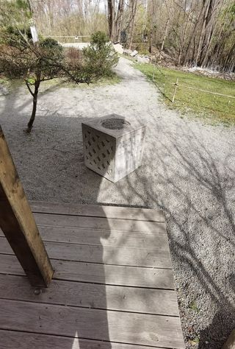
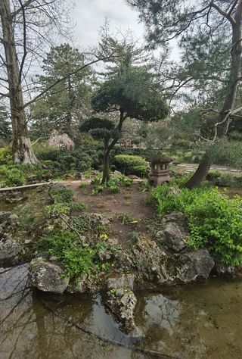
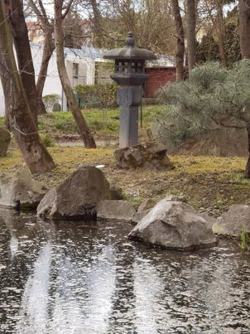
Wieloletie pomniki

Slide 4
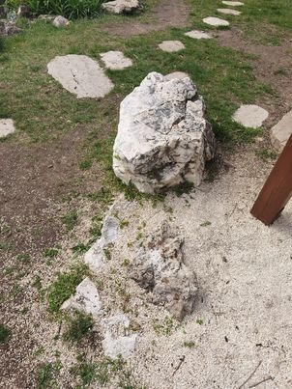
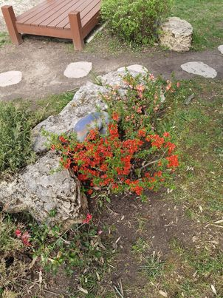
Różne kamienie

Slide 5
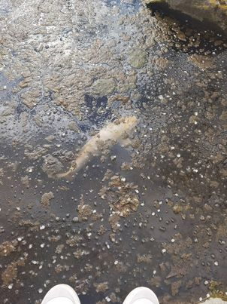
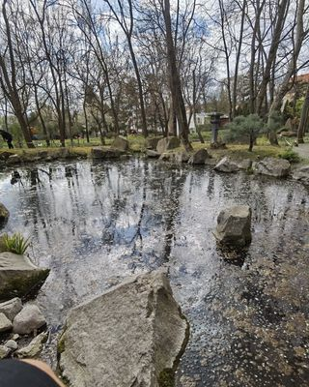
Oczka wodne
FamilyID=Office_ArchiveTorn

Slide 6
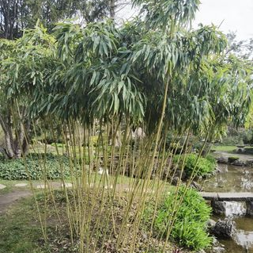
Popularną rośliną w ogrodzie jest bambus

Slide 7
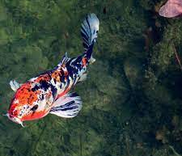
Karpie koi
W stawach zazwyczaj pływają karpie koi

Slide 8
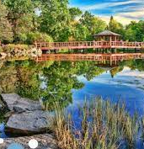
Ogród japoński w Polsce?
W Polsce również jest ogród japoński a konkretnie we Wrocławiu

